Slide 1
Хранение лекарственных средств и медицинских изделий. Учет и списание этилового спирта. Изменения приказов по обращению с прекурсорами наркотических средств и психотропных веществ. Подготовила зав.медицинским складом ГБУЗ «СОКСП» Аретменева Т.А. 15.11.2024 г.

Slide 2
Документы, регламентирующие хранение лекарственных препаратов для медицинского применения
Внешние
Федеральные законы РФ
Документы сферы обращения лекарственных средств (ЛС) Евразийского экономического союза (ЕАЭС)
Государственная фармакопея (ГФ)
Постановления Правительства РФ
Приказы федеральных органов исполнительной власти (министерств)
Письма министерств
Внутренние (локальные)
Приказы по организации
Стандартные операционные процедуры (СОП)

Slide 3
Нормативные документы, регламентирующие хранение лекарственных препаратов
• Федеральный закон от 12.04.2010 N 61-ФЗ "Об обращении лекарственных средств"
• Постановление Правительства РФ от 31.03.2022 N 547 "Об утверждении Положения о лицензировании фармацевтической деятельности"
• Приказ Минздравсоцразвития РФ от 23.08.2010 N 706н "Об утверждении Правил хранения лекарственных средств"
• Приказ Минздрава России от 31.08.2016 N 646н "Об утверждении Правил надлежащей практики хранения и перевозки лекарственных препаратов для медицинского применения»
• Постановление Правительства РФ от 30.04.2022 N 809 «О хранении наркотических средств, психотропных веществ и их прекурсоров" (вместе с "Правилами хранения наркотических средств, психотропных веществ и их прекурсоров")»
• Приказ Минздрава России от 26.11.2021 N 1103н "Об утверждении специальных требований к условиям хранения наркотических и психотропных лекарственных средств, предназначенных для медицинского применения"

Slide 4
Нормативные документы, регламентирующие хранение лекарственных препаратов
• Приказ Минздрава России от 31.08.2016 N 647н "Об утверждении Правил надлежащей аптечной практики лекарственных препаратов для медицинского применения"
• Постановление Главного государственного санитарного врача РФ от 24.12.2020 N 44 "Об утверждении санитарных правил СП 2.1.3678-20 "Санитарно-эпидемиологические требования к эксплуатации помещений, зданий, сооружений, оборудования и транспорта, а также условиям деятельности хозяйствующих субъектов, осуществляющих продажу товаров, выполнение работ или оказание услуг" (Срок действия правил ограничен 1 января 2027 года.)
• Общая фармакопейная статья "ОФС.1.1.0010.18. Фармакопейная статья. «Хранение лекарственных средств»
• Постановление Главного государственного санитарного врача РФ от 28.01.2021 N 4 "Об утверждении санитарных правил и норм СанПиН 3.3686-21 "Санитарно-эпидемиологические требования по профилактике инфекционных болезней" (вместе с "СанПиН 3.3686-21. Санитарные правила и нормы...")

Slide 5
Нормативные документы, регламентирующие хранение лекарственных препаратов Приказ Минздравсоцразвития РФ от 23.08.2010 N 706н "Об утверждении Правил хранения лекарственных средств"
Устанавливает требования к помещениям для хранения лекарственных средств для медицинского применения
Регламентирует условия хранения лекарственных средств для медицинского применения
Распространяется на
• производителей лекарственных средств,
• организации оптовой торговли лекарственными средствами,
• аптечные организации,
• медицинские и иные организации, осуществляющие деятельность при обращении лекарственных средств, имеющих лицензию на фармацевтическую деятельность или лицензию на медицинскую деятельность
• индивидуальных предпринимателей, имеющих лицензию на фармацевтическую деятельность или лицензию на медицинскую деятельность.

Slide 6
Нормативные документы, регламентирующие хранение лекарственных препаратов Приказ МЗ России от 31.08.2016 N 646н "Об утверждении Правил надлежащей практики хранения и перевозки ЛП для медицинского применения "
Устанавливает требования к условиям хранения и перевозки лекарственных препаратов
Распространяется на
•производителей лекарственных препаратов,
•организации оптовой торговли лекарственными препаратами,
•аптечные организации,
•индивидуальных предпринимателей, имеющих лицензию на фармацевтическую деятельность,
•медицинские организации и их обособленные подразделения (амбулатории, фельдшерские и фельдшерско-акушерские пункты, центры (отделения) общей врачебной (семейной) практики), расположенные в сельских населенных пунктах, в которых отсутствуют аптечные организации
Соблюдение Правил… является лицензионным требованием (Постановление Правительства РФ № 547)

Slide 7
Нормативные документы, регламентирующие хранение лекарственных препаратов Постановление Правительства РФ от 30.04.2022 N 809 «О хранении НС, ПВ и их прекурсоров" (вместе с "Правилами хранения наркотических средств, психотропных веществ и их прекурсоров")
Правила устанавливают порядок хранения подлежащих контролю наркотических средств, психотропных веществ и их прекурсоров (списки II, III и IV), а также НС, ПВ и их прекурсоров, оборот которых запрещен (список I), перечня наркотических средств, психотропных веществ и их прекурсоров.

Slide 8
Нормативные документы, регламентирующие хранение лекарственных препаратов Общая фармакопейная статья "ОФС.1.1.0010.18. Фармакопейная статья. Хранение лекарственных средств"
Устанавливает общие требования к хранению фармацевтических субстанций, вспомогательных веществ и лекарственных препаратов
Распространяется на все организации, в которых имеет место хранение лекарственных средств, с учетом вида деятельности организации.
• Общие требования к помещениям для хранения лекарственных средств и организации их хранения
• Особенности хранения отдельных групп лекарственных средств

Slide 9
Хранение – процесс хранения лекарственных средств до момента их использования в пределах установленного срока годности, являющийся составной частью обращения лекарственных средств.
Общая фармакопейная статья "ОФС.1.1.0010.18. Фармакопейная статья. Хранение лекарственных средств"

Slide 10
Рекомендация Коллегии Евразийской экономической комиссии от 26.02.2020 N 2 "О Руководстве по исчислению даты начала отсчета срока годности готовых лекарственных форм лекарственных препаратов для медицинского применения и ветеринарных лекарственных препаратов"
Дата срока годности лекарственного препарата указывается в формате ММ.ГГГГ. или ММ/ГГГГ (месяц, календарный год). Датой истечения срока годности является последний день указанного месяца.

Slide 11
Необходимо вести учет лекарственных средств с ограниченным сроком годности на бумажном носителе или в электронном виде с архивацией. п.11 Приказ Минздравсоцразвития РФ от 23.08.2010 N 706н "Об утверждении Правил хранения лекарственных средств» (ред. от 28.12.2010)
Контроль за своевременной реализацией лекарственных средств с ограниченным сроком годности должен осуществляться с использованием компьютерных технологий, стеллажных карт с указанием наименования лекарственного средства, серии, срока годности либо журналов учета сроков годности.
Порядок ведения учета указанных лекарственных средств устанавливается руководителем организации или индивидуальным предпринимателем.

Slide 12
Факторы, влияющие на качество ЛП
1
Соблюдение температурного режима хранения
3
Контроль за воздействием прямого солнечного света
4
Контроль за соблюдением правил хранения лекарственных препаратов по различным фармакологическим группам
2
Соблюдение показателя влажности
Влияет на фактор стабильности молекулы действующего вещества (качество)
Правила надлежащих практик - это свод правил, выполнение которых предотвращает и /или минимизирует риски проникновения в гражданский оборот фальсифицированных, недоброкачественных, контрафактных лекарственных препаратов, и обеспечивает сохранение качества лекарственных средств, а также предотвращает потерю качества лекарственных средств при обращении в цепи поставок

Slide 13
Помещения для хранения лекарственных препаратов
Субъект обращения лекарственных препаратов для осуществления деятельности по хранению лекарственных препаратов должен иметь необходимые помещения и(или) зоны , а также оборудование для выполнения операций с лекарственными препаратами обеспечивающие их хранение в соответствии с требованиями.
принадлежать
Помещения, здания, сооружения и оборудование по месту осуществления фармацевтической деятельности, принадлежащих на праве собственности или на ином законном основании, предусматривающем право владения и право пользования, либо принадлежащих на праве собственности или на ином законном основании иному лицензиату, имеющему лицензию на осуществление фармацевтической деятельности
П.5. Постановление Правительства РФ от 22.12.2011 г. №1081 « О лицензировании фармацевтической деятельности»
Отвечать требованиям
Санитарным
Пожарной безопасности
Технике безопасности
Гл. IV, п.11, Приказ Минздрава России от 31.08.2016 N 646н "Об утверждении Правил надлежащей практики хранения и перевозки лекарственных препаратов для медицинского применения"
Гл. V, п.30. Приказ Минздрава России от 31.08.2016 N 646н "Об утверждении Правил надлежащей практики хранения и перевозки лекарственных препаратов для медицинского применения"

Slide 14
Комплекс помещений Согласно приказу №706н, выявленные лекарственные средства с истекшим сроком годности должны храниться отдельно от других групп лекарственных средств в специально выделенной и обозначенной (карантинной) зоне. В ГФ XIII издания в части обозначения лекарственных средств и мест их хранения была информация только о помещении для забракованных/возвращенных/отозванных лекарственных средств/с истекшим сроком годности. В ГФ XIV указано, что в целом лекарственные средства (в комплексе помещений) и места их хранения должны быть четко обозначены. Приказы №646н и №647н не говорят об обязательном наличии именно помещений, а выделяют зоны для выполнения различных функций, в том числе (по приказу №646н) группу административно-бытовых помещений, которые отделяются от зон хранения лекарственных препаратов.

Slide 15
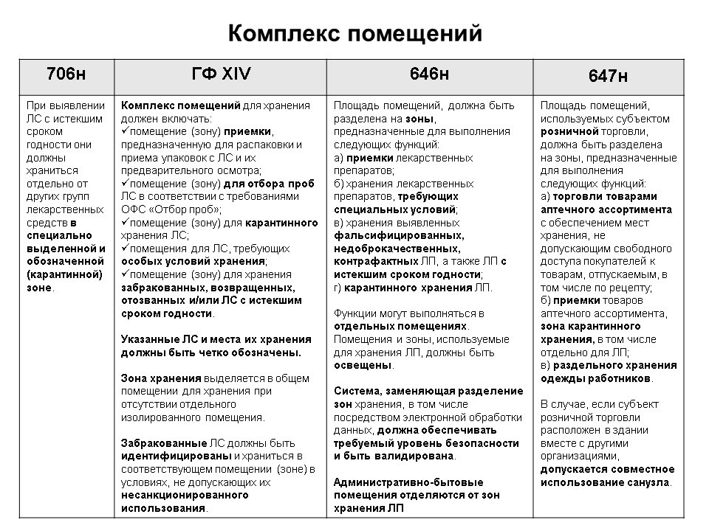

Slide 16
Валида́ция (от лат. validus — «здоровый, крепкий, сильный») в технике или в системе менеджмента качества — доказательство того, что требования конкретного пользователя, продукта, услуги или системы удовлетворены.
Валидация — проводится при необходимости, выполняется методом анализа заданных условий применения и оценки соответствия характеристик продукции этим требованиям, результатом является вывод о безопасности и возможности использования продукции.
Она появляется только тогда, когда возникают сомнения в безопасности и возможности использования продукта по назначению.

Slide 17
Отделка помещений В данном случае и ГФ XIV, и приказы №706н и №646н требуют, чтобы внутренняя поверхность стен и потолков была гладкая и допускала возможность влажной уборки, а согласно приказу №646н, процедуры по уборке помещений (зон) для хранения лекарственных препаратов проводятся в соответствии со стандартными операционными процедурами.

Slide 18
Стеллажи (шкафы) И ГФ XIV, и приказы №706н и №646н говорят, что стеллажи, шкафы должны быть идентифицированы/маркированы, а также стеллажи, шкафы и другое оборудование должно быть установлено таким образом, чтобы обеспечить доступ к лекарственным средствам, свободный проход персонала, доступность погрузочно-разгрузочных работ (в случае необходимости), доступность оборудования, стен, пола помещения для уборки. ГФ XIV и приказ №646н также не допускают размещение лекарственных средств на полу без поддона.

Slide 19
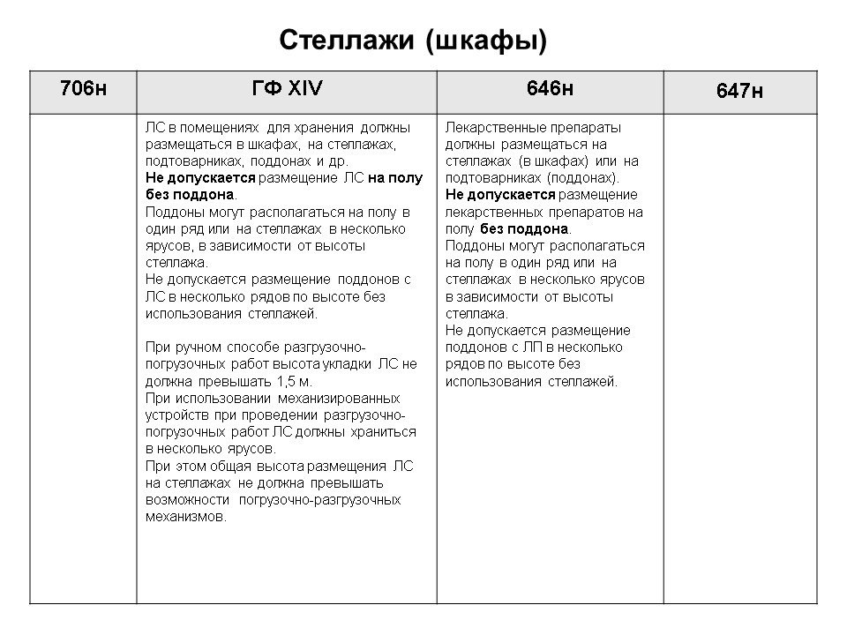

Slide 20
Оборудование для регистрации температуры и влажности Согласно приказу №706н, помещения для хранения лекарственных средств должны быть оснащены приборами для регистрации параметров воздуха (термометрами, гигрометрами (электронными гигрометрами) или психрометрами). Контролирующие приборы должны быть сертифицированы, калиброваны и подвергаться поверке в установленном порядке. Точно так же в ГФ XIV издания указано, что помещения для хранения лекарственных средств должны быть оснащены необходимым количеством поверенных в установленном порядке средств измерений (термометрами, гигрометрами, психрометрами и др.) для контроля и регистрации температуры и влажности. Приказы №646н и №647н в свою очередь говорят о необходимости проведения первичной и периодической поверки (поверка и (или) калибровка оборудования должны осуществляться в соответствии с утверждаемым планом-графиком). Также согласно приказам №706н и ГФ XIV, измерительные части контролирующих приборов должны размещаться на расстоянии не менее 3 м от дверей, окон и отопительных приборов, в доступном для персонала (для считывания показаний) месте на высоте 1,5 - 1,7 м от пола. При этом их рекомендуется размещать в местах, где имеется наибольшая вероятность колебаний температуры и влажности или наиболее часто наблюдаются отклонения от требуемых параметров. Регистрационные записи должны демонстрировать установленные для помещений режимы температуры и влажности, а при их несоответствии – корректирующие действия.

Slide 22
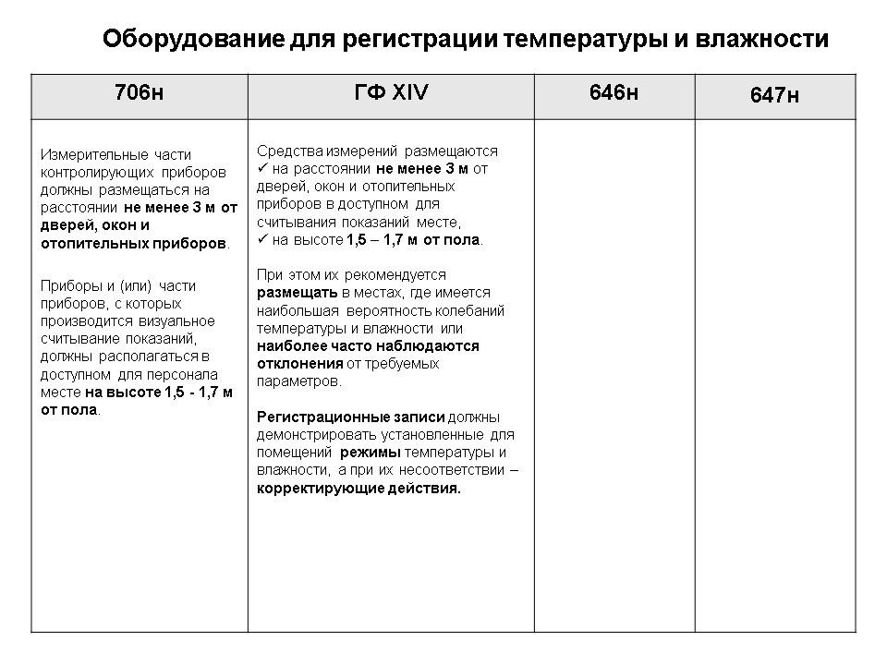

Slide 23
Температура и влажность Согласно приказам №706н и №646н, в помещениях и (или) зонах должны поддерживаться температурные режимы хранения и влажность, соответствующие условиям хранения, указанным в нормативной документации, составляющей регистрационное досье лекарственного препарата, инструкции по медицинскому применению и на упаковке лекарственного препарата. ГФ XIV дает более подробную трактовку данного вопроса: в каждом помещении для хранения необходимо поддерживать климатический режим, соблюдая температуру и влажность воздуха, установленные фармакопейной статьей или нормативной документацией на лекарственное средство. Хранение осуществляется в упаковке (потребительской, групповой), соответствующей требованиям нормативной документации на это лекарственное средство. Хранение осуществляется при относительной влажности 60 ± 5% в зависимости от соответствующей климатической зоны (I, II, III, IVА, IVБ), если специальные условия хранения не указаны в нормативной документации.

Slide 24
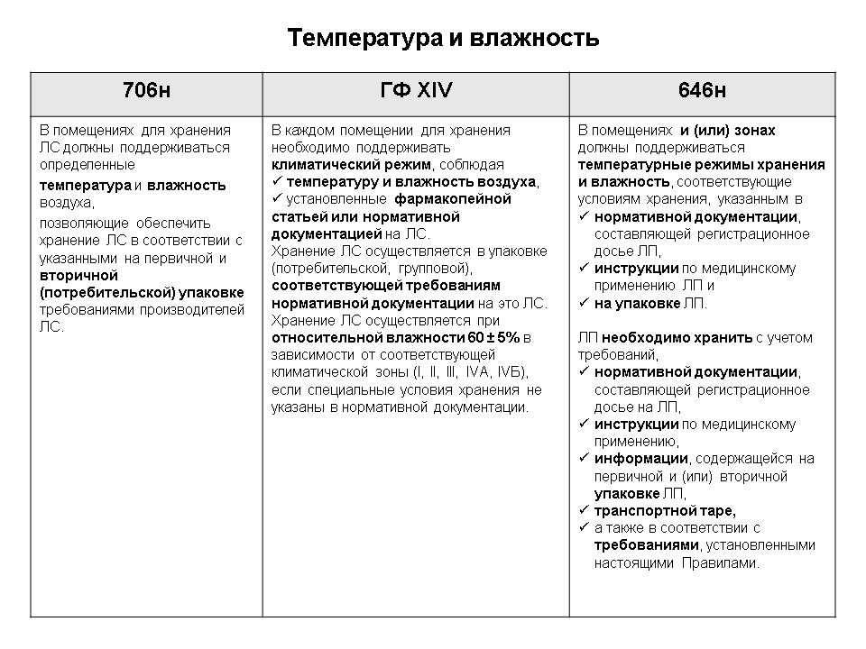

Slide 25
Учет показателей воздуха В соответствии с приказом №706н, показания приборов должны ежедневно регистрироваться в специальном журнале (карте) регистрации на бумажном носителе или в электронном виде с архивацией (для электронных гигрометров), который ведется ответственным лицом. Журнал (карта) регистрации хранится в течение одного года, не считая текущего. ГФ XIV в данном случае дублирует информацию приказа №706н.

Slide 27
Хранение лекарственных средств, требующих защиты от воздействия повышенной температуры Согласно приказу №706н хранение лекарственных средств, требующих защиты от воздействия повышенной температуры (термолабильные лекарственные средства), организации и ИП должны осуществлять в соответствии с температурным режимом, указанным на первичной и вторичной (потребительской) упаковке в соответствии с требованиями нормативной документации. ГФ XIV дает более развернутую формулировку: при хранении термочувствительных лекарственных средств необходимо обеспечить температурный режим, регламентированный требованиями фармакопейной статьи или нормативной документации, указанный на первичной и/или на вторичной (потребительской) упаковке. Термочувствительные лабильные лекарственные средства следует хранить в специально оборудованных помещениях (холодильных камерах) или в помещениях для хранения, оснащенных достаточным количеством холодильных шкафов, холодильников. Для хранения термолабильных лекарственных средств также могут использоваться фармацевтические холодильники или холодильники для крови и ее препаратов (т.е. хранение термолабильных лекарственных средств в бытовых холодильниках допустимо). Для мониторинга температурного режима хранения термолабильных лекарственных средств все холодильники (камеры, шкафы) должны быть обеспечены термометрами. Непрерывный контроль температурного режима при хранении термочувствительных (термолабильных) лекарственных средств в холодильных камерах, шкафах, холодильниках осуществляют с помощью термографов и терморегистраторов, показания которых, в случае иммунобиологических лекарственных препаратов, регистрируют не реже двух раз в сутки.

Slide 29
Если на упаковке лекарственного средства в качестве условий хранения указано «Не требует специальных условий хранения», подразумевается температура от 15 до 25 °С, без требований к свето- и влагозащитной упаковке. Формулировка «Не замораживать» означает температуру не ниже +2°С, если иное не указано в фармакопейной статье или нормативной документации.

Slide 30
Оборудование, относящееся к средствам измерений, до ввода в эксплуатацию, а также после ремонта подлежит первичной поверке и (или) калибровке, а в процессе эксплуатации - периодической поверке и (или) калибровке в соответствии с требованиями законодательства РФ об обеспечении единства измерений
Ст.13 и ст. 18 Федерального закона от 26 июня 2008 г. N 102-ФЗ "Об обеспечении единства измерений
Ремонт, техническое обслуживание, поверка и (или) калибровка оборудования должны осуществляться в соответствии с утверждаемым планом-графиком, таким образом, чтобы качество лекарственных препаратов не подвергалось негативному воздействию.
• На время ремонта, технического обслуживания, поверки и (или) калибровки оборудования и средств измерения должны быть приняты меры, обеспечивающие требуемые условия хранения лекарственных препаратов.
• Ремонт, техническое обслуживание, поверка и (или) калибровка оборудования и средств измерения должны быть соответствующим образом отражены в документах, которые архивируются и хранятся в соответствии с законодательством Российской Федерации об архивном деле.
Федеральный закон от 22.10.2004 N 125-ФЗ "Об архивном деле в Российской Федерации"

Slide 31
В заключение, подведем итог, на что ссылается указанная выше нормативная документация в части хранения отдельно взятого лекарственного средства: 1) приказ 706н: хранение лекарственного препарата для медицинского применения осуществляется в соответствии с требованиями - государственной фармакопеи - нормативной документации, - а также с учетом свойств веществ, входящих в их состав. 2) ГФ XIV: при создании условий хранения отдельно взятого лекарственного средства необходимо руководствоваться требованиями, указанными в - фармакопейной статье или - нормативной документации на это лекарственное средство, установленными производителем (разработчиком) на основании результатов исследования стабильности в соответствии с ОФС «Стабильность и сроки годности лекарственных средств». 3) приказ 646н: все действия субъекта обращения лекарственного препарата по хранению и (или) перевозке осуществляются таким образом, чтобы - идентичность и качественные характеристики препарата не были утрачены и - соблюдались условия их хранения, указанные в инструкции по медицинскому применению и на упаковке лекарственного применения.

Slide 32
Законодательное регулирование порядка обращения и хранения ЛС и ИМН, подлежащих предметно-количественному учету
Постановление Правительства РФ от 30.06.1998 N 681 (ред. от 24.01.2022) "Об утверждении перечня наркотических средств, психотропных веществ и их прекурсоров, подлежащих контролю в Российской Федерации“
Приказ МЗ РФ №459н от 01.09.2023 г. «Об утверждении перечня лекарственных средств для медицинского применения, подлежащих предметно-количественному учету» (Спирт этиловый(этанол))
Постановление Правительства РФ от 28.10.2021 г. № 1846 «О представлении сведений о деятельности, связанной с оборотом прекурсоров наркотических средств и психотропных веществ, и регистрации операций, связанных с их оборотом, и признании утратившими силу некоторых решений Правительства РФ»

Slide 33
Законодательное регулирование порядка обращения и хранения ЛС и ИМН, подлежащих предметно-количественному учету
Приказ МЗ РФ от 17.06.2013 г. № 378н "Об утверждении правил регистрации операций, связанных с обращением лекарственных средств для медицинского применения, включенных в перечень лекарственных средств для медицинского применения, подлежащих предметно-количественному учету, в специальных журналах учета операций, связанных с обращением лекарственных средств для медицинского применения, и правил ведения и хранения специальных журналов учета операций, связанных с обращением лекарственных средств для медицинского применения"
Постановление Правительства РФ №809 от 30.04.2022 г. «О хранении наркотических средств, психотропных веществ и их прекурсоров» вместо утративших силу Постановления Правительства №419 от 09.06.2010 г. «О представлении сведений о деятельности, связанной с оборотом прекурсоров наркотических средств и психотропных веществ, и регистрации операций, связанных с их оборотом», Постановления Правительства РФ от 31.12.2009 г. №1148 «О порядке хранения наркотических средств и психотропных веществ» абзац второй пункт 1. И утвержденных им Правил хранения наркотических средств и психотропных веществ.

Slide 34
Законодательное регулирование порядка обращения и хранения ЛС и ИМН, подлежащих предметно-количественному учету
Постановление Правительства РФ №1752 от 15.10.2024 г. «Об утверждении Правил производства, переработки,хранения,реализации,приобретения,использования,перевозки и уничтожения прекурсоров наркотических средств и психотропных веществ, и признании утратившими силу постановления Правительства РФ от 18.08.2010 г. №640 и отдельных положений некоторых актов Правительства РФ.

Slide 35
Предметно-количественный учет лекарственных средств
ПКУ лекарственных средств для медицинского применения ведут:
-производители ЛС,
-организации оптовой торговли ЛС,
-аптечные организации,
-индивидуальные предприниматели, имеющие лицензию на фармацевтическую/медицинскую деятельность,
-медицинские организации, осуществляющие обращение ЛС,
путем регистрации любых связанных с их обращением операций, при которых изменяется их количество и (или) состояние, в специальных журналах учета операций, связанных с обращением ЛС.
П. 3 ст. 58.1. Федеральный закон от 12.04.2010 г. № 61-ФЗ "Об обращении лекарственных средств"

Slide 36
Группы лекарственных средств (подконтрольные ЛС) в зависимости от установленных мер контроля в РФ
Ядовитые ЛС (Этанол)
Этанол (Спирт этиловый)- включен в раздел 2 "Перечня лекарственных средств для медицинского применения, подлежащих предметно-количественному учету " утвержденного Приказом МЗ РФ от 01.09.2023 № 459н.
Необходимо соблюдать приказ МЗ РФ №378н от 17.06.2013 г. "Об утверждении правил регистрации операций, связанных с обращением лекарственных средств для медицинского применения, включенных в перечень лекарственных средств для медицинского применения, подлежащих предметно-количественному учету, в специальных Журналах учета операций, связанных с обращением лекарственных средств для медицинского применения, и правил ведения и хранения специальных журналов учета операций, связанных с обращением лекарственных средств для медицинского применения".
Утратил силу приказ МЗ РФ от 22.04.2014 г. №183н «Об утверждении перечня лекарственных средств для медицинского применения, подлежащих ПКУ».
Письмо МЗ РФ №25-4/3112230-7639 от 02.11.2023 г. отменило
Нормы потребления этилового спирта для учреждений здравоохранения, образования и социального обеспечения, утвержденные приказом Минздрава СССР от 30.08.1991 г. №245.

Slide 40
Требования к ведению журналов
В каждой форме Журнала заводится отдельный лист (или несколько листов в зависимости от частоты совершаемых операций) на этиловый спирт с указанием наименования препарата, дозировки (40, 70, 90, 95% - 100 мл), лекарственной формы (раствор), единицы измерения (флакон).
На каждую дозировку спирта этилового заводится отдельный лист.
Журналы учета, заполняемые на бумажном носителе, сброшюровываются, пронумеровываются и скрепляются подписью руководителя и печатью МО перед началом их ведения.
Журналы учета оформляются на календарный год.
Записи в журналах учета производятся лицом, уполномоченным на ведение и хранение журнала учета, шариковой ручкой (чернилами) в конце рабочего дня на основании документов, подтверждающих совершение приходных и расходных операций.

Slide 41
Требования к ведению журналов
Листы журналов учета, заполняемых в электронной форме, ежемесячно распечатываются, нумеруются, подписываются лицом, уполномоченным на ведение и хранение журналов учета, и брошюруются по наименованиям ЛС, дозировке, лекарственной форме. По истечении календарного года сброшюрованные листы оформляются в журнал, опечатываются с указанием количества листов и заверяются подписью лица, уполномоченного на ведение и хранение журналов учета, руководителя юридического лица (индивидуального предпринимателя) и печатью юридического лица (индивидуального предпринимателя).
Поступление спирта отражается в журнале учета по каждому приходному документу в отдельности с указанием номера и даты. Расход спирта записывается ежедневно. Аптечные организации и индивидуальные предприниматели, имеющие лицензии на фармацевтическую деятельность, записывают ежедневный расход лекарственного средства с указанием отдельно по рецептам, выписанным медицинским работникам, и по требованиям медицинских организаций.
Исправления в журналах учета заверяются подписью лица, уполномоченного на ведение и хранение журналов учета. Подчистки и незаверенные исправления в журналах учета не допускаются.

Slide 42
Требования к ведению журналов
На последнее число каждого месяца лицо, уполномоченное на ведение и хранение журналов учета, проводит сверку фактического наличия спирта с остатком по журналу учета и вносит соответствующие записи в журнал учета.
Журнал учета хранится в металлическом шкафу (сейфе), ключи от которого находятся у лица, уполномоченного на ведение и хранение журнала учета. Приходные и расходные документы (их копии) подшиваются в порядке их поступления по датам и хранятся вместе с журналом учета.
Заполненные журналы учета хранятся в архиве юридического лица (индивидуального предпринимателя).

Slide 43
Учитывая отсутствие законодательно утвержденных норм списания этилового спирта, в целях организации работы по списанию материальных запасов в учреждении, целесообразно самостоятельно разработать нормы расходования / потребления этилового спирта с учетом показателей расходования в прошлые годы, объема расходования на аналогичные нужды в иных организациях, решающих сопоставимые задачи и т.п.
Хранение лекарственных препаратов, содержащих сильнодействующие и ядовитые вещества, находящиеся под контролем в соответствии с международными правовыми нормами, осуществляется в помещениях, оборудованных инженерными и техническими средствами охраны аналогичными предусмотренным для хранения наркотических и психотропных лекарственных средств. (Пр.№646н).(Запирающийся металлический шкаф).
Субъекту обращения лекарственных препаратов необходимо обеспечить охранную систему, позволяющую предотвращать неправомерное проникновение в любые помещения(зоны) для хранения лекарственных средств. (Пр.№646н).

Slide 44
Хранение лекарственных средств осуществляется в упаковке (потребительской, групповой), соответствующей требованиям нормативной документации на это лекарственное средство(ОФС.1.1.0010.15)
Этикетка
Этикетка

Slide 46
Постановление Правительства РФ от 30.06.1998 N 681 (ред. от 24.01.2022) "Об утверждении перечня наркотических средств, психотропных веществ и их прекурсоров, подлежащих контролю в Российской Федерации“ Список IV
Список прекурсоров, оборот которых в РФ ограничен и в отношении которых устанавливаются меры контроля в соответствии с законодательством РФ и международными договорами РФ

Slide 47
Список прекурсоров, оборот которых в РФ ограничен и в отношении которых устанавливаются меры контроля в соответствии с законодательством РФ и международными договорами РФ (Список IV), включает:

Slide 48
Учет прекурсоров
Для медицинских целей могут использоваться прекурсоры
внесенные в таблицу II и таблицу III Списка IV
из таблицы III Списка IV:
Перманганат калия 45% или более
из таблицы II Списка IV:
Метилакрилат 15% или более
Метилметакрилат 15% или более
Перечни утверждены Постановлением Правительства РФ от 30.06.98. № 681 «Об утверждении Перечня НС, ПВ и их прекурсоров, подлежащих контролю в РФ»

Slide 49
Регистрация операций, связанных с обращением прекурсоров
Постановление Правительства РФ от 28.10.2021 г. № 1846
"О представлении сведений о деятельности, связанной с оборотом прекурсоров наркотических средств и психотропных веществ, и регистрации операций, связанных с их оборотом, и признании утратившими силу некоторых решений Правительства Российской Федерации"
Устанавливают порядок ведения и хранения специальных журналов регистрации операций, при которых изменяется количество прекурсоров НС и ПВ, внесенных в списки
I и IV перечня НС, ПВ и их прекурсоров, подлежащих контролю в РФ

Slide 50
Постановление Правительства РФ от 28.10.2021 N 1846 "О представлении сведений о деятельности, связанной с оборотом прекурсоров наркотических средств и психотропных веществ, и регистрации операций, связанных с их оборотом ..."
Отсутствие требования об обязательном использовании шариковой ручки (чернил) при заполнении журнала на бумажном носителе
документы, подтверждающие совершение операции, или их заверенные копии, а также копия документа, удостоверяющего личность в случае реализации физическому лицу прекурсоров, таблицы II списка IV (до 1.03.22 - для этого случая нужна еще одна отдельная папка), подшиваются в отдельную папку
уточнено место хранения папки - в металлическом шкафу (сейфе), ключи от которого находятся у ответственного лица; при этом место хранения самого журнала на бумажном носителе не изменилось - в металлическом шкафу (сейфе), ключи от которого находятся у ответственного лица……………………………..

Slide 51
Регистрация операций, связанных с обращением прекурсоров
Особенности ведения журнала регистрации на бумажном носителе:
Журналы должны быть сброшюрованы, пронумерованы, заверены подписью руководителя юр.лица или уполномоченного им должностного лица, ИП и скреплены печатью юр.лица или ИП (при наличии печати),
нумерация записей в новых журналах регистрации начинается с номера, следующего за последним номером в заполненных журналах регистрации,
запись в журналах регистрации каждой проведенной операции заверяется подписью
ответственного лица с указанием фамилии и инициалов,
исправления в журналах регистрации заверяются подписью, ответственного лица,
журнал регистрации хранится в металлическом шкафу (сейфе), ключи от которого находятся у лица, ответственного за ведение и хранение журнала регистрации.

Slide 52
Регистрация операций, связанных с обращением прекурсоров
Записи в журналах регистрации производятся лицом, ответственным за их ведение и хранение, в хронологическом порядке не реже 1 раза в течение дня совершения операций по каждому наименованию прекурсора на основании документов, подтверждающих совершение этих операций;
документы, подтверждающие совершение операции, или их заверенные копии, копия документа, удостоверяющего личность (в случае реализации физическому лицу прекурсоров, внесенных в таблицу II списка IV перечня), подшиваются в отдельную папку, которая хранится в металлическом шкафу (сейфе), ключи от которого находятся у ответственного лица;
нумерация записей в журналах регистрации по каждому наименованию прекурсора осуществляется в пределах календарного года в порядке возрастания номеров;
нумерация записей операций по приходу и расходу ведется в соответствии с количеством проведенных соответствующих операций;
незаверенные исправления в журналах регистрации не допускаются.
Правительства РФ от 28 октября 2021 г. № 1846 "О представлении сведений о деятельности, связанной с оборотом прекурсоров

Slide 53
Регистрация операций, связанных с обращением прекурсоров
Срок хранения журналов, в том числе в электронном формате, составляет
10 лет со дня внесения в журнал последней записи.
Журналы подлежат уничтожению по акту, который утверждает руководитель юридического лица или уполномоченное им должностное лицо либо ИП (п. 12 Закона № 3-ФЗ).

Slide 54
Регистрация операций, связанных с обращением прекурсоров
Особенности ведения журнала регистрации в электронной форме:
Ведение журнала в соответствии с законодательством РФ об информации, информационных технологиях и о защите информации,
запись в журналах регистрации каждой проведенной операции заверяется усиленной квалифицированной электронной подписью лица, ответственного за их ведение и хранение, с указанием фамилии и инициалов.
исправления в журналах регистрации заверяются усиленной квалифицированной электронной подписью, ответственного лица.
Постановление Правительства РФ от 28 октября 2021 г. № 1846 "О представлении сведений о деятельности, связанной с оборотом прекурсоров

Slide 55
Перечень прекурсоров для упрощенного порядка регистрации:
метилакрилат в концентрации 15 % или более или метилметакрилат в концентрации 15 %
или более массой, не превышающей 100 кг.
запись в журнале регистрации о суммарном количестве отпущенных,
реализованных, приобретенных или использованных указанных веществ
ежемесячно,
без документального подтверждения совершения каждой операции.
При этом Правилами ведения журналов не запрещается ведение учета операций с прекурсорами в общем порядке

Slide 56
Форма журнала регистрации операций с прекурсорами НС и ПВ
Изменения, внесенные
постановлением № 1846
"Остаток на первый
рабочий день месяца"
"Остаток на последний рабочий день"
Графа 9 и 16 "Всего приход с остатком" и "Расход
за месяц всего"
Фактический остаток на последний рабочий день месяца (либо отметка об инвентаризации)

Slide 57
Хранение прекурсоров
Прекурсоры таблицы II списка IV, не являющиеся ЛС
Новое Постановление Правительства РФ от 15.10.2021 N 1752 "Об утверждении Правил производства, переработки, хранения, реализации, приобретения, использования, перевозки и уничтожения прекурсоров наркотических средств и психотропных веществ, и признании утратившими силу постановления Правительства Российской Федерации от 18 августа 2010 г. N 640 и отдельных положений некоторых актов Правительства Российской Федерации" (действует с 1 марта 2022 года)
(вместо Постановления Правительства РФ от 18 августа 2010 г. N 640)

Slide 58
Прекурсоры таблицы II списка IV, не являющиеся лек.средствами:
хранение
Постановление Правительства РФ от 15.10.2021 N 1752 "Об утверждении Правил
производства, переработки, хранения, реализации, приобретения, использования, перевозки и уничтожения прекурсоров наркотических средств и психотропных веществ, и признании утратившими силу постановления Правительства Российской Федерации от 18 августа 2010 г. N 640 и…. " (действует с 1 марта 2022 года) (п.п.4-5, 7-8, 10)
Настоящие Правила не распространяются на производство, переработку, хранение, реализацию, приобретение, использование, перевозку и уничтожение прекурсоров наркотических средств и психотропных веществ, зарегистрированных в качестве лекарственных средств.
Юридические лица и ИП принимают меры для обеспечения безопасности такой деятельности и исключения доступа к прекурсорам посторонних лиц
Прекурсоры, не соответствующие требованиям технической документации, подлежат
переработке или уничтожению
Хранение прекурсоров осуществляется в металлическом шкафу (сейфе) или
изолированном помещении, которые после окончания рабочего дня запираются на ключ
и опечатываются (опломбировываются)
Юридические лица и ИП, осуществляющие приобретение прекурсоров для производственных нужд, в течение 10 дней после приобретения прекурсоров уведомляют территориальные органы Министерства внутренних дел РФ о количестве приобретенных прекурсоров, необходимых для обеспечения производственных нужд

Slide 59
Прекурсоры таблицы II списка IV, не являющиеся лек.средствами:
хранение (продолжение)
Постановление Правительства РФ от 15.10.2021 N 1752 "Об утверждении Правил производства, переработки, хранения, реализации, приобретения, использования,
перевозки и уничтожения прекурсоров наркотических средств и психотропных веществ, и признании утратившими силу постановления Правительства Российской Федерации от 18 августа 2010 г. N 640 и…. " (действует с 1 марта 2022 года) (п.п.4-5, 7-8, 10)
Руководителем юридического лица или уполномоченным им должностным лицом, индивидуальным предпринимателем назначаются лица, ответственные за хранение прекурсоров (для прекурсоров, внесенных в таблицeу I перечня, - из числа лиц,
допущенных к работе с прекурсорами), устанавливается порядок хранения ключей от
помещений, а также печатей (пломбировочных устройств)
Юридические лица и ИП могут хранить и использовать прекурсоры в количестве, не превышающем их производственных нужд, которые определяются в порядке, установленном п.9 ст.30 ФЗ "О наркотических средствах и психотропных веществах

Slide 60
Уничтожение прекурсоров
Прекурсоры с истекшим сроком годности, подвергшиеся химическому или физическому воздействию, следствием которого стала их непригодность, исключающая возможность восстановления или переработки, прекурсоры, срок годности которых установить не представляется возможным , подлежат изъятию из обращения и последующему уничтожению в полном объеме.
В решении об уничтожении прекурсоров указываются их наименование и вес, а также причины уничтожения.
Уничтожение осуществляется с соблюдением требований законодательства РФ об охране окружающей среды и проводится в присутствии комиссии по уничтожению прекурсоров, создаваемой юр.лицом(ИП).
При уничтожении прекурсоров комиссией по уничтожению прекурсоров составляется акт, который подписывается членами комиссии и скрепляется печатью при ее наличии. В акте указываются:
-дата и место уничтожения прекурсоров;
-место работы, должности, фамилии, имена, отчества (при наличии) лиц, принимавших участие в уничтожении прекурсоров;
-сведения о наименовании и о количестве уничтожаемых прекурсоров, а также о таре или об упаковке, в которой они хранились;
-основание для уничтожения прекурсоров;
-способ уничтожения прекурсоров.

Slide 61
Благодарю за внимание!

